Slide 1
Notizentechnik:
zuhören + verstehen + mitschreiben
developed by Elisabeth Wielander,
Aston University

Slide 2
Situation
Das Thema im Seminar ist “Migration in Deutschland”.
Der Lektor zeigt eine kurze Dokumentation (Titel: Einwanderungsland Deutschland). Sie sollen sich Notizen machen, um sich damit später auf die Prüfung vorzubereiten.

Slide 3
Vorbereitung: Übung 1
Übung 1: Arbeitsblatt S. 1
Welches Wort passt in welche Lücke?
http://www.dw-world.de/dw/article/0,,3808279,00.html

Slide 4
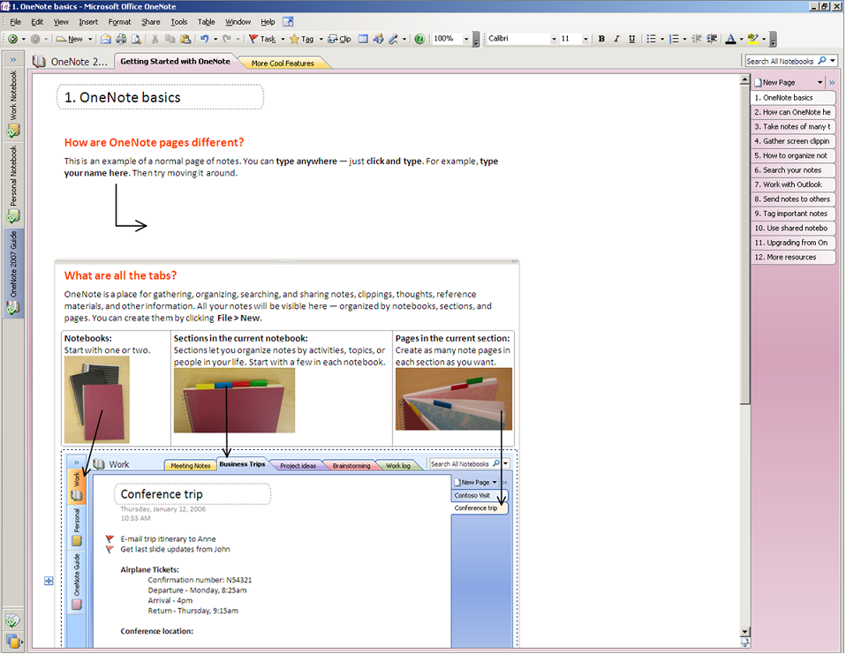
Vorbereitung
Nicht vergessen: Sie müssen nicht jedes einzelne Wort verstehen!
Dieser Kurzfilm handelt vom Thema Migration in Deutschland.
Überlegen Sie sich Wörter und Phrasen, die zu diesem Thema passen und die im Kurzfilm vorkommen könnten (Gründe für Migration, Situation im Gastland, Probleme, etc.)
Sehen Sie sich den Film bis Minute 3:10 an und machen Sie Notizen, zum Beispiel mithilfe des Programms Windows Office OneNote.

Slide 5
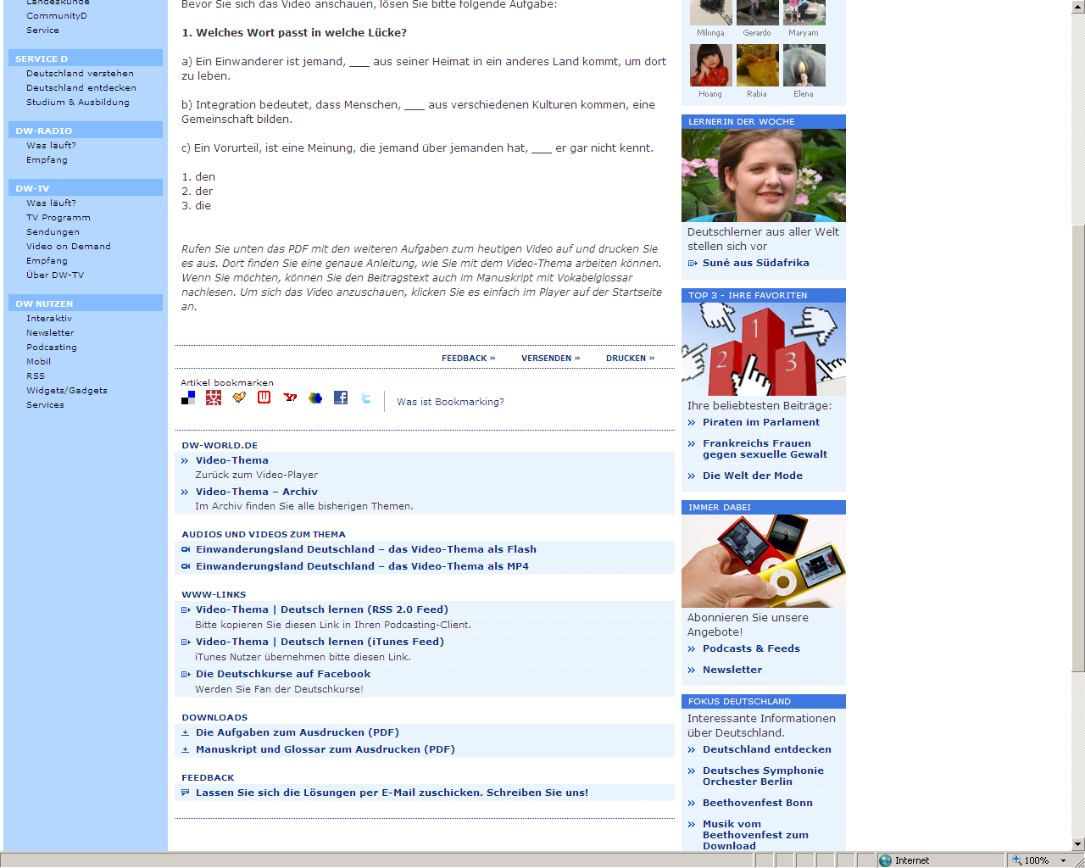
TEIL 1: Sehen Sie sich das Video bis Minute 3:10 an.
Klicken Sie hier und suchen Sie dann auf der Webseite nach diesem Link!
überarbeitet aus: Deutsche Welle, http://www.dw-world.de/dw/article/0,,3808279,00.html

Slide 6
Notizentechnik: ZUHÖREN und VERSTEHEN
VERSTEHEN: Worum geht es in dieser Kurzdokumentation?
Übung 2: Welche Aussagen fassen den Inhalt des Films richtig zusammen?
In den 50er Jahren nannte man die Einwanderer Gastarbeiter, weil
a) man nicht wollte, dass sie in Deutschland arbeiten müssen.
b) sie nur kurze Zeit bleiben sollten.
Viele Einwanderer fühlen sich als ungebetene Gäste, weil
a) sie illegal in Deutschland sind.
b) sie wenig Kontakt zu den Deutschen haben.
LÖSUNG

Slide 7
Notizentechnik: ZUHÖREN und VERSTEHEN
VERSTEHEN: Worum geht es in dieser Kurzdokumentation?
Übung 2: Welche Aussagen fassen den Inhalt des Films richtig zusammen?
In den 50er Jahren nannte man die Einwanderer Gastarbeiter, weil
a) man nicht wollte, dass sie in Deutschland arbeiten müssen.
b) sie nur kurze Zeit bleiben sollten.
Viele Einwanderer fühlen sich als ungebetene Gäste, weil
a) sie illegal in Deutschland sind.
b) sie wenig Kontakt zu den Deutschen haben.

Slide 8
Notizentechnik: MITSCHREIBEN - Informationslücken
Im Video kommen bestimmt einige Wörter und Phrasen vor, die Sie nicht kennen. Vielleicht wird auch über historische Ereignisse gesprochen, von denen Sie noch nie gehört haben. Was machen Sie dann?
Mit einem (*) markieren und später in die Bibliothek gehen um zu recherchieren.
Mit einem (*) markieren und in einer Pause oder nach dem Unterricht den Lektor / die Lektorin fragen.
Mit einem (*) markieren und sofort die anderen Studenten / Studentinnen fragen.
Die richtige Antwort ist b). Aber natürlich können Sie trotzdem in die Bibliothek gehen und dort mehr über das Thema nachlesen!

Slide 9
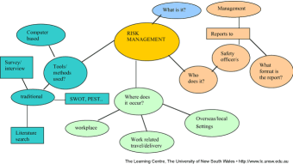
Übung 2
EINWANDERUNGSLAND DEUTSCHLAND
Nachkriegsdeutschland braucht Hilfe beim ________________________
Woher? aus _______________________
Länder: Portugal, _____________ , ________________ , später _____________
Name für Einwanderer: _________________
Warum? Arbeiter nur Gäste ______________
aber: viele ______________
Deutschland weigert sich sie anzuerkennen
Weigl (1998): “Deutschland ist kein __________________”
Vorstellung: die Anderen (Fremden) müssen sich ______________
oder ______________
Folge: Gastarbeiter = Menschen __________
schlechte / schwere ___________
schlechte _____________
- keine ___________ bei der Integration
Füllen Sie die passenden Wörter in diese Mitschrift
(linear notes) ein:
Arbeit, auf Zeit, anpassen, Italien, bleiben, 2. Klasse, Gastarbeiter, Jugoslawien, Einwanderungsland, Türkei, verschwinden, Wohnungen, Wiederaufbau, Hilfe, Mittelmeerraum
Lösung
Übung 2: Arbeitsblatt S. 1

Slide 10
Lösung
EINWANDERUNGSLAND DEUTSCHLAND
Nachkriegsdeutschland braucht Hilfe beim WIEDERAUFBAU
Woher? aus MITTELMEERRAUM
Länder: Portugal, ITALIEN, JUGOSLAWIEN, später TÜRKEI
Name für Einwanderer: GASTARBEITER
Warum? Arbeiter nur Gäste AUF ZEIT
aber: viele BLEIBEN
Deutschland weigert sich sie anzuerkennen
Weigl (1998): “Deutschland ist kein EINWANDERUNGSLAND”
Vorstellung: die Anderen (Fremden) müssen sich ANPASSEN
oder VERSCHWINDEN
Folge: Gastarbeiter = Menschen 2. KLASSE
schlechte / schwere ARBEIT
schlechte WOHNUNGEN
- keine HILFE bei der Integration
Diese Notizen helfen bei der Vorbereitung auf die Prüfung!
Wichtig: Identifizieren Sie alle wichtigen Wörter, die Sie notiert haben, die Sie aber nicht verstehen: im Wörterbuch nachsehen, Synonyme finden.

Slide 11
TEIL 2: Sehen Sie sich das Video von Minute 3:10-4:58 an.
Sehen Sie sich den Film jetzt fertig an (ab Minute 3:10) und machen Sie Notizen.
überarbeitet aus: Deutsche Welle, http://www.dw-world.de/dw/article/0,,3808279,00.html

Slide 12
Notizen zusammenfassen
Übung 3: Fügen Sie Ihre Notizen / Stichwörter in die Mind Map ein.
Warum?
Lösung
Einwanderer leben in Parallelwelt
laut Buschkowski: Welche Werte sind dort wichtig?
Folge?
Übung 3: Arbeitsblatt S. 2

Slide 13
Notizen zusammenfassen
Diese Notizen zum Lernen verwenden!
Übung 3: Lösung
Traditionen der alten Heimat
leben unter sich
Warum?
Einwanderer leben in Parallelwelt
Probleme in der Schule und auf dem Arbeitsmarkt
laut Buschkowski: Was ist dort wichtig?
Folge?
gute Hausfrau, Schule nicht so wichtig
Ehe mit 12-14 Jahren
fehlende Deutschkenntisse

Slide 14
Zusammenfassung:
Vor dem Notizenmachen über das Thema des Seminars / der Konferenz nachlesen und sich informieren.
Während des Seminars gut zuhören, auf Schlüsselwörter achten, die Konzepte / Hauptideen verstehen und erst Notizen machen, wenn alles klar verstanden wurde.
Nach dem Seminar die Mitschrift korrigieren und vervollständigen, damit sie zum Vorbereiten / Wiederholen verwendbar sind.
Wenn Sie ein wichtiges Wort nicht verstehen, fragen Sie den Lektor / die Lektorin, wie man es schreibt, damit Sie es später im Wörterbuch nachschlagen und lernen können.

Slide 15
Nützliche Weblinks
Gransow, T. (2001). Bildung und Unterricht. Arbeitstechniken: Im Unterricht mitschreiben.
Verfügbar unter: http://www.thomasgransow.de/Arbeitstechniken/Im_Unterricht_mitschreiben.htm [Zugriff: 23. Sept. 2011]
Pohl, W. (o.a.). Mitschrift und Mitarbeit.
Verfügbar unter: http://www.pohlw.de/lernen/kurs/lern-03.htm [Zugriff: 23. Sept. 2011]
Stang, W. (2011). Arbeitsblätter. Mitschrift und Notizen in Vorlesungen, Seminaren und Übungen.
Verfügbar unter: http://arbeitsblaetter.stangl-taller.at/LERNTECHNIK/Mitschrift.shtml [Zugriff:23. Sept. 2011]
teachsam.de – Lehren und Lernen Online: 10 Tipps zur Erstellung einer Mitschrift.
Verfügbar unter: http://www.teachsam.de/arb/mitschr/arb_mitschr_2.htm [Zugriff: 23. Sept. 2011]
TU Darmstadt, Online Writing Lab: Mitschreiben in der Vorlesung. Beispiele und Übungen.
Verfügbar unter: http://www.owl.tu-darmstadt.de/owl/faecherbergreifende/0005_1/0005_06.de.jsp#content_02 [Zugriff: 23. Sept. 2011]
Mitschriften mit Kommentaren und Übungen (mit Links zu Videos von tatsächlichen Vorlesungen)

